Slide 1

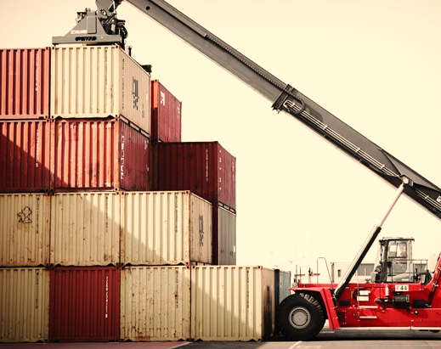
Project Containers
Groep 1
Week 8: 16-01-2023

Slide 2
Afronden project
Paper: Containers
5x5 grid
Hoogte in
Eindpresentatie

Slide 3
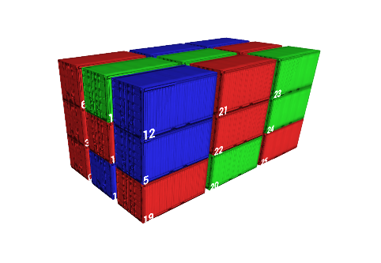
Paper
Optimale indeling
Visualisaties
Evaluatie Oplossing
Demo

